Slide 2
শিক্ষক পরিচিতি
শাহেনা আক্তার
সহকারি শিক্ষক
৫০নং ব্রাহ্মণডুরা সরকারি প্রাথমিক বিদ্যালয়
হবিগঞ্জ সদর,হবিগঞ্জ

Slide 3
পাঠ পরিচয়
বিষয়-প্রাথমিক গণিত শ্রেণি-দ্বিতীয়
পাঠ শিরোনাম-জ্যামিতিক আকৃতি
তারিখ-০৩/০৪/২০২০

Slide 4
শিখনফল
২৭.২.১চতুর্ভুজ,ত্রিভুজ ও গোলাকার জ্যামিতিক আকৃতিগুলো শনাক্ত করতে পারবে।
২৭.২.২চতুর্ভুজ,ত্রিভুজ ও গোলাকার আকৃতিগুলো
ব্যবহার করে ছবি আঁকতে পারবে।

Slide 5
আবেগ সৃষ্টি

Slide 6
এসো একটা ভিডিও দেখি

Slide 7
পাঠ ঘোষণা
জ্যামিতিক আকৃতি

Slide 8
বাস্তব পর্যায়

Slide 9
তিনকোনা আকৃতি
.
.
.

Slide 10
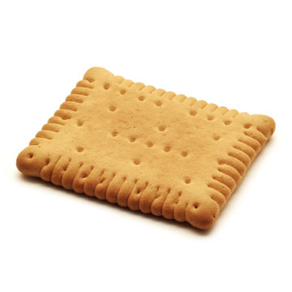
চারকোনা আকৃতি
.
.
.
.

Slide 11
সরল রেখা,বাহু ও শীর্ষ বিন্দু
শীর্ষ বিন্দু
বাহু
সরল রেখা

Slide 12
সরল রেখা,বাহু ও শীর্ষ বিন্দু
শীর্ষ বিন্দু
বাহু
সরল রেখা

Slide 13
দলীয় কাজ
Notes:
দ

Slide 14
কাঠি ব্যবহার করে তিনকোনা ও চারকোনা আকৃতি তৈরি কর।

Slide 15
ত্রিভুজ দল
তিনকোনা আকৃতি তৈরি কর।
চতুর্ভুজ দল
চারকোনা আকৃতি তৈরি কর

Slide 16
ব্ল্যাক বোর্ডের ব্যবহার

Slide 17
পাঠ্য পুস্তক পরিচিতি

Slide 18
মূল্যায়ন

Slide 19
তিনকোনা ও চারকোনা আকৃতি মিল কর।
তিনকোনা আকৃতি
চারকোনা আকৃতি

Slide 20
বাড়ির কাজ
ত্রিভুজ ও চতুর্ভুজ আকৃতিগুলো ব্যবহার করে ছবি এঁকে নিয়ে আসবে।

Slide 21
ধন্যবাদ

